Slide 1
Aktív és passzív áramköri elemek
Rékasi Csaba
csacsi19699@gmail.com

Slide 2
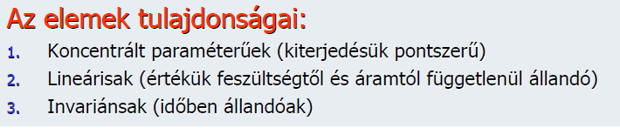
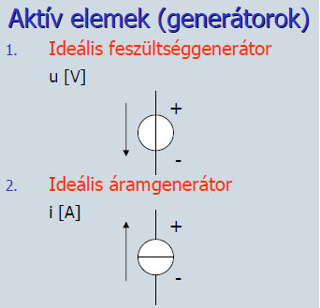
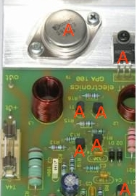
Aktív elemek
Aktív elemek pl. a generátorok, villamos gépek, elektrokémiai áramforrások, rácsvezérlésű elektroncsövek, tranzisztorral működő árakörök

Slide 3
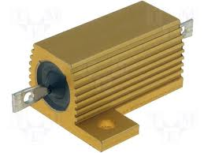
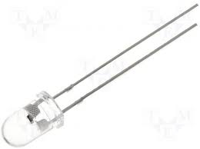
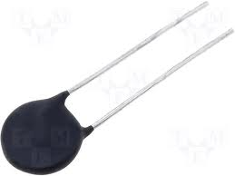
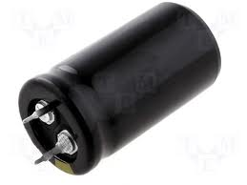
Passzív elemek

Slide 4
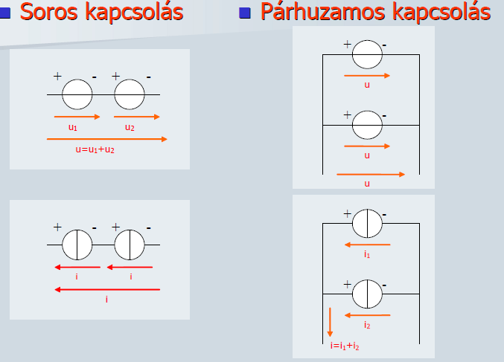
Aktív elemek eredője

Slide 5
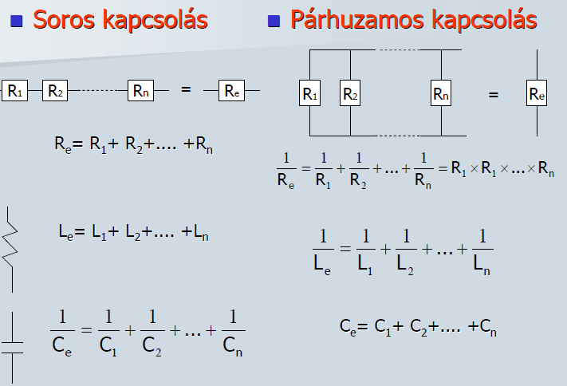
Passzív elemek eredője

Slide 6
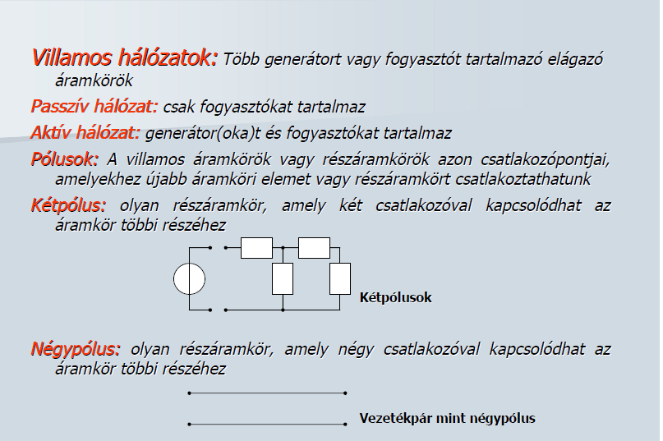

Slide 7
Köszönöm VISZONT LÁTÁSRA
Rékasi Csaba
csacsi19699@gmail.com

